Slide 1

Тема. ЗАСТОСУВАННЯ РІЗНИХ СПОСОБІВ РОЗКЛАДАННЯ МНОГОЧЛЕНІВ НА МНОЖНИКИ

Slide 2
Закінчити формули
а² – в² =
(а - в)(а + в)
(а – в)² =
а² – 2ав + в²
(а + в)² =
а² + 2ав + в²
(а – в)(а + в) =
а² – в²
а² + 2ав + в² =
(а + в)²
а² – 2ав + в² =
(а - в)²
(а + в)(а² – ав + в²) =
а³ + в³
а³ –в³ =
(а - в)(а² + ав + в²)
(а - в)(а² + ав + в²) =
а³ – в³
а³ + в³ =
(а + в)(а² – ав + в²)

Slide 3
Заповнити пусті клітинки
( -15а)( + )= 4с² –
2c
2c
15a
225а²
2n³
(10m² – )( + 2n³) =100m⁴ – 4n⁶
10m²
( + )² = 100у² + 60с³у +
10у
3с³
9с⁶
(2b – а)² = – 4аb +
4b²
а²

Slide 4
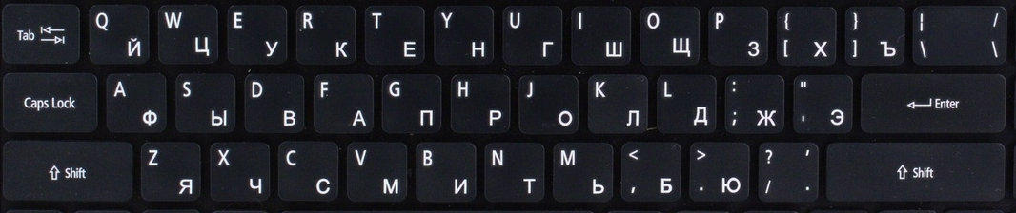
Розгадай кросворд
1
П
‘Я
Т
ь
2
Т
и
с
я
ч
а
3
п
р
о
с
т
і
4
с
о
р
о
к
5
д
в
а
д
ц
я
т
ь
6
м
н
о
г
о
ч
л
е
н
7
т
о
т
о
ж
н
і
с
т
ь
2.Знайдіть корінь рівняння
(x+7)(x-3)-x² = 3979
3. Як називаються числа, які діляться самі на себе і на 1?
4. Знайдіть корінь рівняння
(a+5)(a-1)-a²+4a=315
5. Знайдіть корінь рівняння
(x-9)(x+9)-(x-3)²=30
6. Як називається сума кількох одночленів?
7. Рівність, правильна при
будь-яких значеннях змінних
називається...
1.Знайдіть корінь рівняння
(х-8)²=х²-16

Slide 5
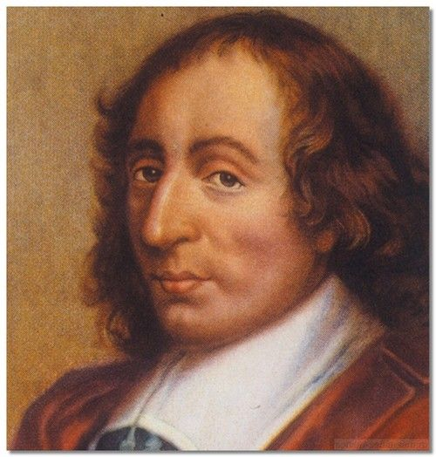
Блез Паскаль
(1623—1662)

Slide 6
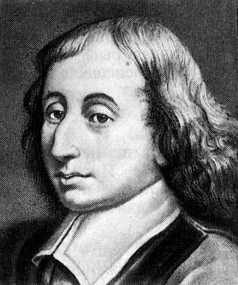
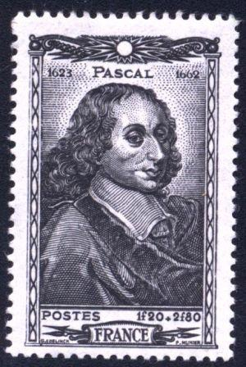
Геніальність з дитинства
У 10 років Паскаль створив «Трактат про звуки».
З 14 років Паскаль брав участь у щотижневих семінарах Мерсенна.
У 16 років він пише математичний трактат «Досвід теорій конічних перетинів».
У 23 роки Паскаль створює першу обчислювальну машину.

Slide 7
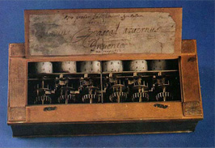
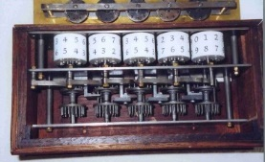
Перша обчислювальна машина Паскаліна

Slide 8
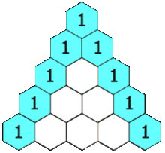
Трикутник Паскаля

Slide 9

Дякую за увагу

